Slide 1
DATABASE
Per ogni immagine richiesta:
Utilizzabilità per un retraining
Catalogazione
Mail dell’utente
Stato

Slide 2
DATABASE
Prerequisiti/features:
Compatibilità con Python
Cosa abbiamo bisogno di installare?
Soluzione Open Source?
Compatibilità con diversi SO
API
Dinamicità
Sicurezza
Possibilità di definire admin / invisible for other users
Dimensione / Memoria
Corrispondenza 1:1 tra user e foto
Scorrere attraverso i record in scrittura e/o lettura

Slide 3
Database RELAZIONALE
PRO:
Corrispondenza 1:1 tra utente e foto
Possibilità di tenere traccia di eventuali aggiornamenti
Blocco : impedisce ad altri utenti e applicazioni di accedere ai dati durante l'aggiornamento. Utile per (ri-)definire l’utilizzabilità della foto per il retraining
Concorrenza: gestisce l'attività quando più utenti o applicazioni invocano queries contemporaneamente sullo stesso database. Questa funzionalità offre l'accesso corretto agli utenti e alle applicazioni, in base alle policy definite per il controllo dei dati. → Fondamentale per evitare associazioni sbagliate
Che cos'è un database relazionale?
Un database relazionale è un tipo di database di archiviazione che fornisce accesso a data points correlati tra loro. I database relazionali sono basati sul modello relazionale, un modo intuitivo e diretto di rappresentare i dati nelle tabelle. In un database relazionale ogni riga della tabella è un record con un ID univoco chiamato chiave. Le colonne della tabella contengono gli attributi dei dati e ogni record di solito ha un valore per ogni attributo, rendendo facile stabilire le relazioni tra i data points.
https://www.oracle.com/it/database/what-is-a-relational-database/

Slide 4
Database RELAZIONALE
Quattro proprietà cruciali definiscono le transazioni del database relazionale: atomicità, coerenza, isolamento e durata. L'insieme di tali proprietà è in genere noto come ACID.
Atomicità: definisce tutti gli elementi che costituiscono una transazione di database completa.
Consistenza: definisce le regole per mantenere i data points in uno stato corretto dopo una transazione.
Isolamento : mantiene l'effetto di una transazione invisibile agli altri fino a quando non viene sottoposta a commit, per evitare confusione.
Durabilità: assicura che le modifiche ai dati diventino permanenti una volta che viene eseguito il commit della transazione.

Slide 5
Database RELAZIONALE
Row oriented
Column oriented
Row oriented databases are databases that organize data by record, keeping all of the data associated with a record next to each other in memory. Row oriented databases are the traditional way of organizing data and still provide some key benefits for storing data quickly. They are optimized for reading and writing rows efficiently.
Column oriented databases are databases that organize data by field, keeping all of the data associated with a field next to each other in memory. Columnar databases have grown in popularity and provide performance advantages to querying data. They are optimized for reading and computing on columns efficiently.
By organizing data by column the number of disks that will need to be visited will be reduced and the amount of extra data that has to be held in memory is minimized. This greatly increases the overall speed of the computation.
Adding data to a row oriented database is
quick and easy
Getting data out of it may require extra
memory to be used and multiple disks to be accessed.
https://dataschool.com/data-modeling-101/row-vs-column-oriented-databases/

Slide 6
SOLUZIONE 1:
BigQuery
BigQuery ML
BigQuery ML consente ai data scientists e agli analisti di dati di creare e rendere operativi modelli di machine learning basati su dati strutturati o semi-strutturati su scala globale direttamente all'interno di BigQuery, utilizzando semplici comandi SQL, in molto meno tempo.
Oltre a rendere disponibili soluzioni di machine learning per i tuoi dati con BigQuery ML, l'integrazione con AI Platform e TensorFlow ti consente di addestrare modelli efficaci su dati strutturati in pochi minuti, utilizzando semplici istruzioni SQL.
https://cloud.google.com/bigquery#all-features

Slide 7
…MA, what about NoSQL databases?
Database NON RELAZIONALE
Flessibilità:
schemi flessibili che consentono uno sviluppo più veloce e iterativo.
Ideale per i dati semi-strutturati e non strutturati.
Scalabilità: typ progettati per il dimensionamento orizzontalmente, attuato usando cluster distribuiti di hardware, invece del dimensionamento verticalmente, che avviene aggiungendo server costosi e di grosse dimensioni.
Elevate prestazioni: ottimizzati per modelli di dati specifici e schemi di accesso che consentono prestazioni più elevate rispetto ai risultati che si ottengono cercando di raggiungere una funzionalità simile con i database relazionali.
Altamente funzionali: i database NoSQL offrono API altamente funzionali e tipi di dati che sono dedicati a ciascuno dei rispettivi modelli di dati.
https://aws.amazon.com/it/nosql/

Slide 8
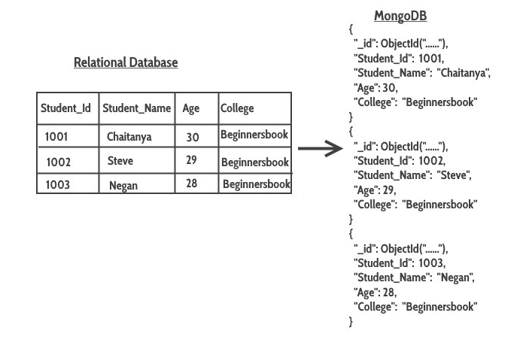
Database NON RELAZIONALE
Varie tipologie, tra cui:
DATABASE NoSQL di tipo DOCUMENTO
MongoDB
i dati sono archiviati in strutture chiamate “collezioni“.
Dette anche raccolte, le collezioni contengono insiemi di documenti e funzionano come l’equivalente delle tabelle
del database relazionale

Slide 9
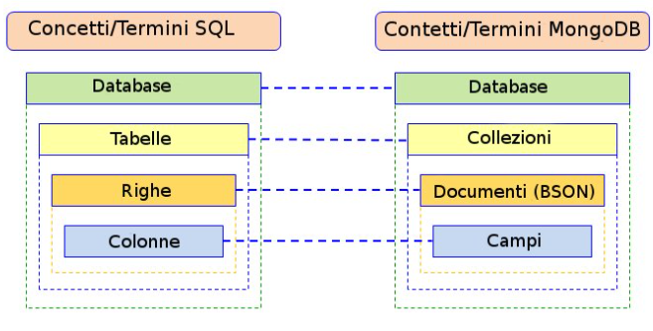
MongoDB
Campi: simili alle colonne di un database relazionale.
I valori in essi contenuti possono essere una varietà di tipi di dati, inclusi altri documenti.
Record: documento, cioè una struttura di dati composta da coppie di campi e valori. I documenti includono una chiave primaria come identificatore univoco e sono l’unità di base dei dati in MongoDB.
Equivalenti alle righe nei database relazionali.
Database: «contenitore fisico» per i dati. Ciascuno dei database ha il proprio set di file sul file system con più database esistenti su un singolo server MongoDB.

Slide 10
MongoDB
Features:
Scalabilità dei dati
MongoDB utilizza una forma di ridimensionamento orizzontale chiamata sharding.
Dati distribuiti su più macchine →facilitazione di operazioni ad alta produttività con grandi serie di dati.
Alta disponibilità dei dati
Processo di sincronizzazione dei dati tra più server (detto replica), in modo da avere più copie dei dati su diversi server di database.
Protezione di un database dalla perdita di un singolo server.
Set di repliche formate da due o più nodi (almeno 3 nodi di solito). Uno di questi è il nodo primario e i nodi rimanenti sono secondari.
Scrittura documenti
In MongoDB, i documenti sono rappresentati da file BSON, un’estensione dei file JSON (JavaScript Object Notation) che aiuta a fornire tipi di dati aggiuntivi, campi ordinati e maggiore efficienza per la codifica e la decodifica in lingue diverse.
https://www.lorenzogovoni.com/mongodb/

Slide 11
One more question…
What about (meta)data?
What should be saved in the database?
Our proposal:
Information about user
Information about photos
User ID (generated by MongoDB?)
Email address
Processing status of the image (i.e. processed, not processed)
What kind of image is it? (a tree, a car..?)

Slide 12
But..
Are these (meta)dates sufficient to describe each image state? No..
However, the remaining ones could be stored in the OBJECT STORAGE →Have a look at it!
To be continued…

